Slide 1
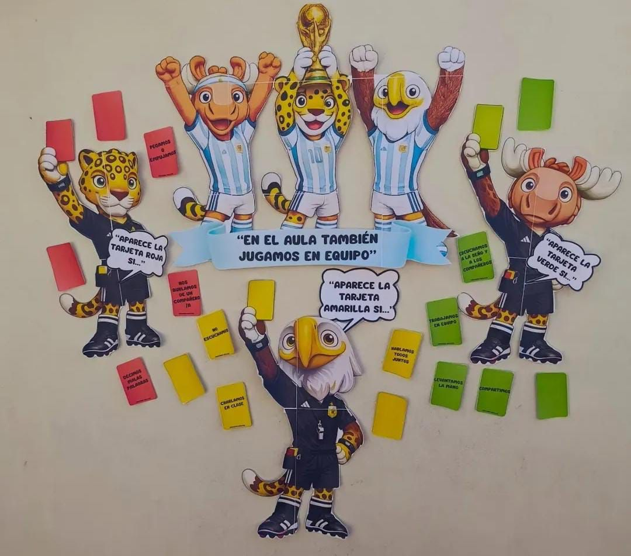
8.000 + 2.000= 10.000 | 10.000 – 3.000=7.000 | 15.000 – 2.000 =
7.000 + 4.000= | 20.000 – 15.000 = | 80.000 – 40.000=
6.000 +6.000= | 25.000 + 25.000= | 30.000 + 30.000=
20.000 | ❓ | 22.000 | ❓ | 24.000 | 25.000 | ❓ | 27.000 | 28.000 | ❓
10.000 | 11.000 | ❓ | 13.000 | 14.000 | ❓ | 16.000 | 17.000 | ❓ | 19.000
❓ | 31.000 | 32.000 | 33.000 | ❓ | 35.000 | 36.000 | ❓ | 38.000 | 39.000
40.000 | 41.000 | ❓ | 43.000 | 44.000 | ❓ | 46.000 | 47.000 | 48.000 | ❓
❓ | 51.000 | 52.000 | ❓ | 54.000 | 55.000 | ❓ | 57.000 | 58.000 | 59.000
60.000 | ❓ | 62.000 | 63.000 | ❓ | 65.000 | 66.000 | ❓ | 68.000 | 69.000
❓ | 71.000 | ❓ | 73.000 | 74.000 | 75.000 | ❓ | 77.000 | ❓ | 79.000
80.000 | 81.000 | 82.000 | ❓ | 84.000 | ❓ | 86.000 | 87.000 | 88.000 | ❓
❓ | 91.000 | 92.000 | 93.000 | ❓ | 95.000 | 96.000 | ❓ | 98.000 | 99.000
100.000

Slide 2
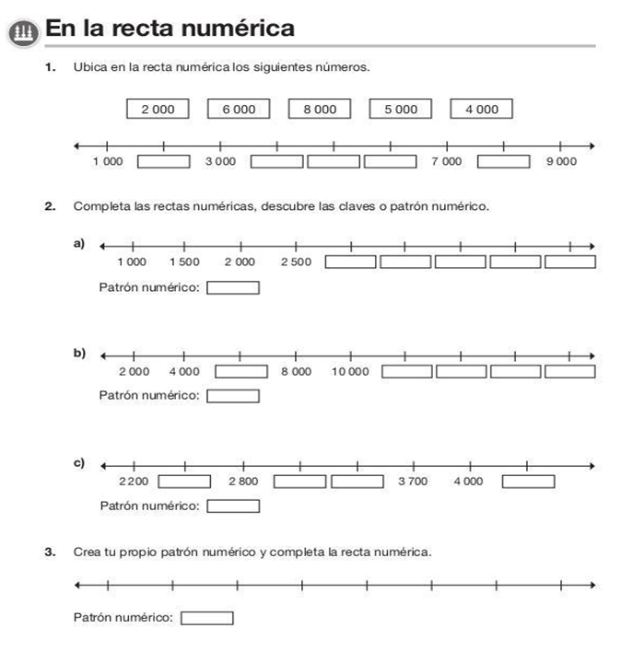
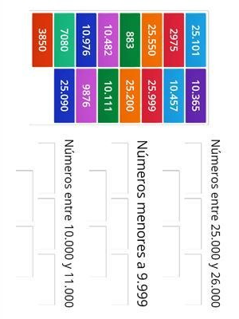
Estadio | Ciudad / País | Capacidad (Asistencia)
Estadio de Lusail | Lusail, Qatar | 88.966
Estadio Azteca | CDMX, México | 83.000
Arrowhead Stadium | Kansas City, EE.UU. | 73.000
Estadio Al Bayt | Al Khor, Qatar | 68.895
Estadio BBVA | Monterrey, México | 53.500
Estadio Akron | Guadalajara, México | 48.071
Estadio Áhmad bin Ali | Rayán, Qatar | 45.032
Estadio 974 | Doha, Qatar | 44.089

Slide 3
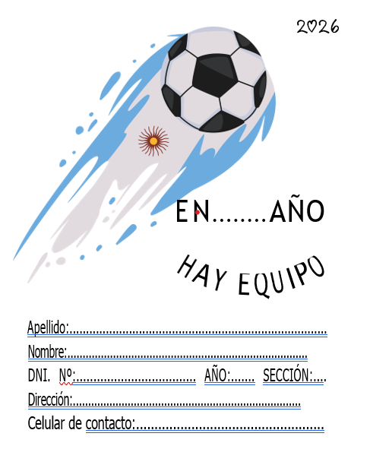
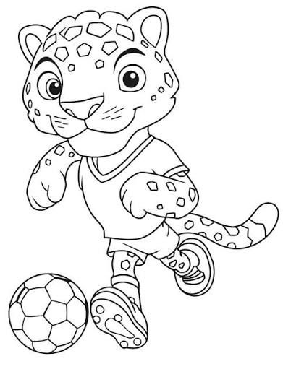
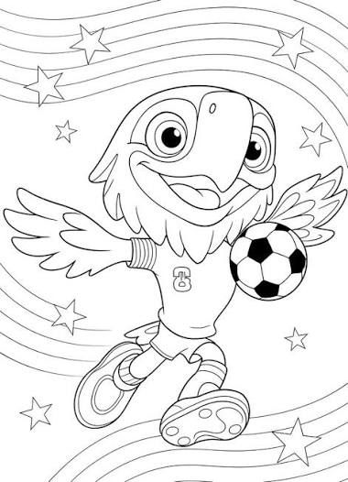
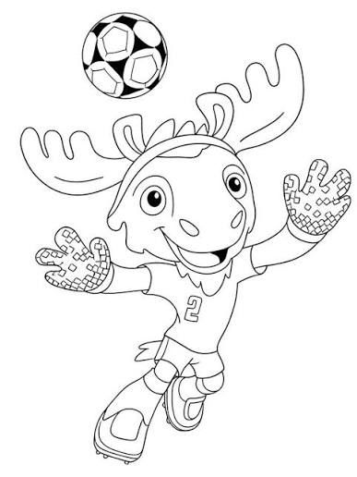
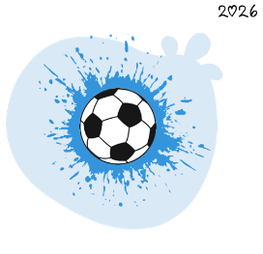
Pueden orientarse con los ejemplos del siguiente Mural.
Falta (Ejemplo) | Mascota Sugerida | Propuesta de Acción Reparadora (Familia y Alumno)
Falta Leve (Color verde): Olvido de material o uniforme. | Zayu (Observación) | "Preparar el bolso juntos la noche anterior y pedir disculpas al equipo".
Falta Moderada (Color amarillo): Daño accidental a un banco o libro. | Clutch (Cuidado) | "Colaborar en la limpieza o reparación del objeto dañado".
Falta Grave (Color Rojo): Discusión fuerte o falta de respeto. | Maple (Lealtad) | "Escribir una carta de disculpas o realizar un gesto de servicio para el compañero afectado".

Slide 4
